Slide 1
Presentation de l’application
DI-Boutique
Dmytro-Isabel

Slide 2
Outils utilisés:
Apache-NetBeans
MariaDB
GIT
Trello
Microsoft Teams
Discord
Google

Slide 3
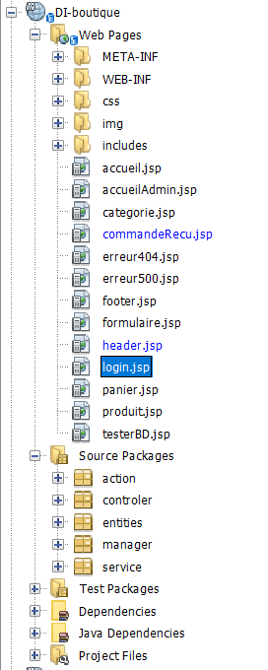
Structure du projet:
Application de modèle MVC

Slide 4
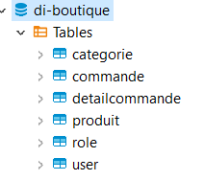
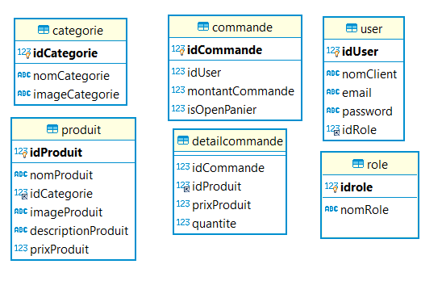
Structure de la base de données

Slide 5
DI-Boutique

